Slide 1
Progetto degli impianti di aspirazione

Slide 2
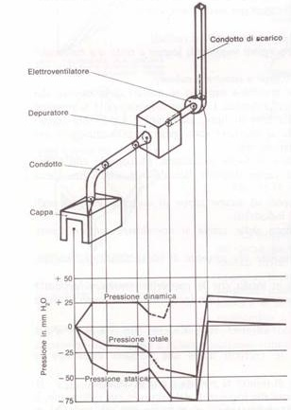
Schema generale impianto aspirazione
una o più cappe aspiranti
uno o più condotti
un elettroventilatore
un condotto per lo scarico nell'atmosfera

Slide 3
Cappe aspiranti
particelle «grandi»: si disperdono nell'ambiente (energia cinetica)
particelle «piccole»: si disperdono a causa dell’dell'aria in corrispondenza della sorgente
La cappa serve a intercettare tutte le particelle:
  quelle grandi devono esservi condotte contro
  Quelle piccole devono essere «catturate» da una corrente d’aria opportunamente prodotta dalla cappa stessa

Slide 4
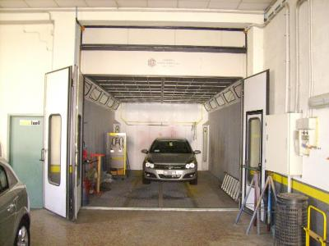
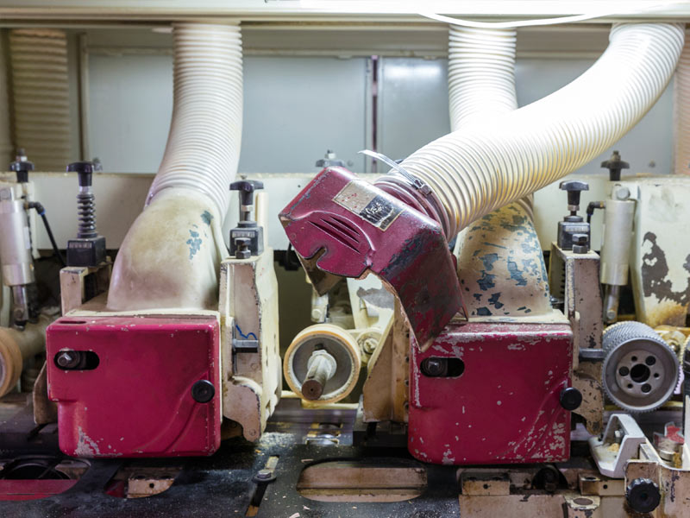
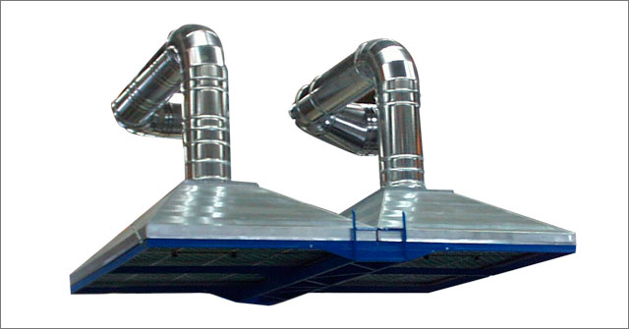
Cappe: principali tipi
a cuffia
a cabina
a tetto

Slide 5
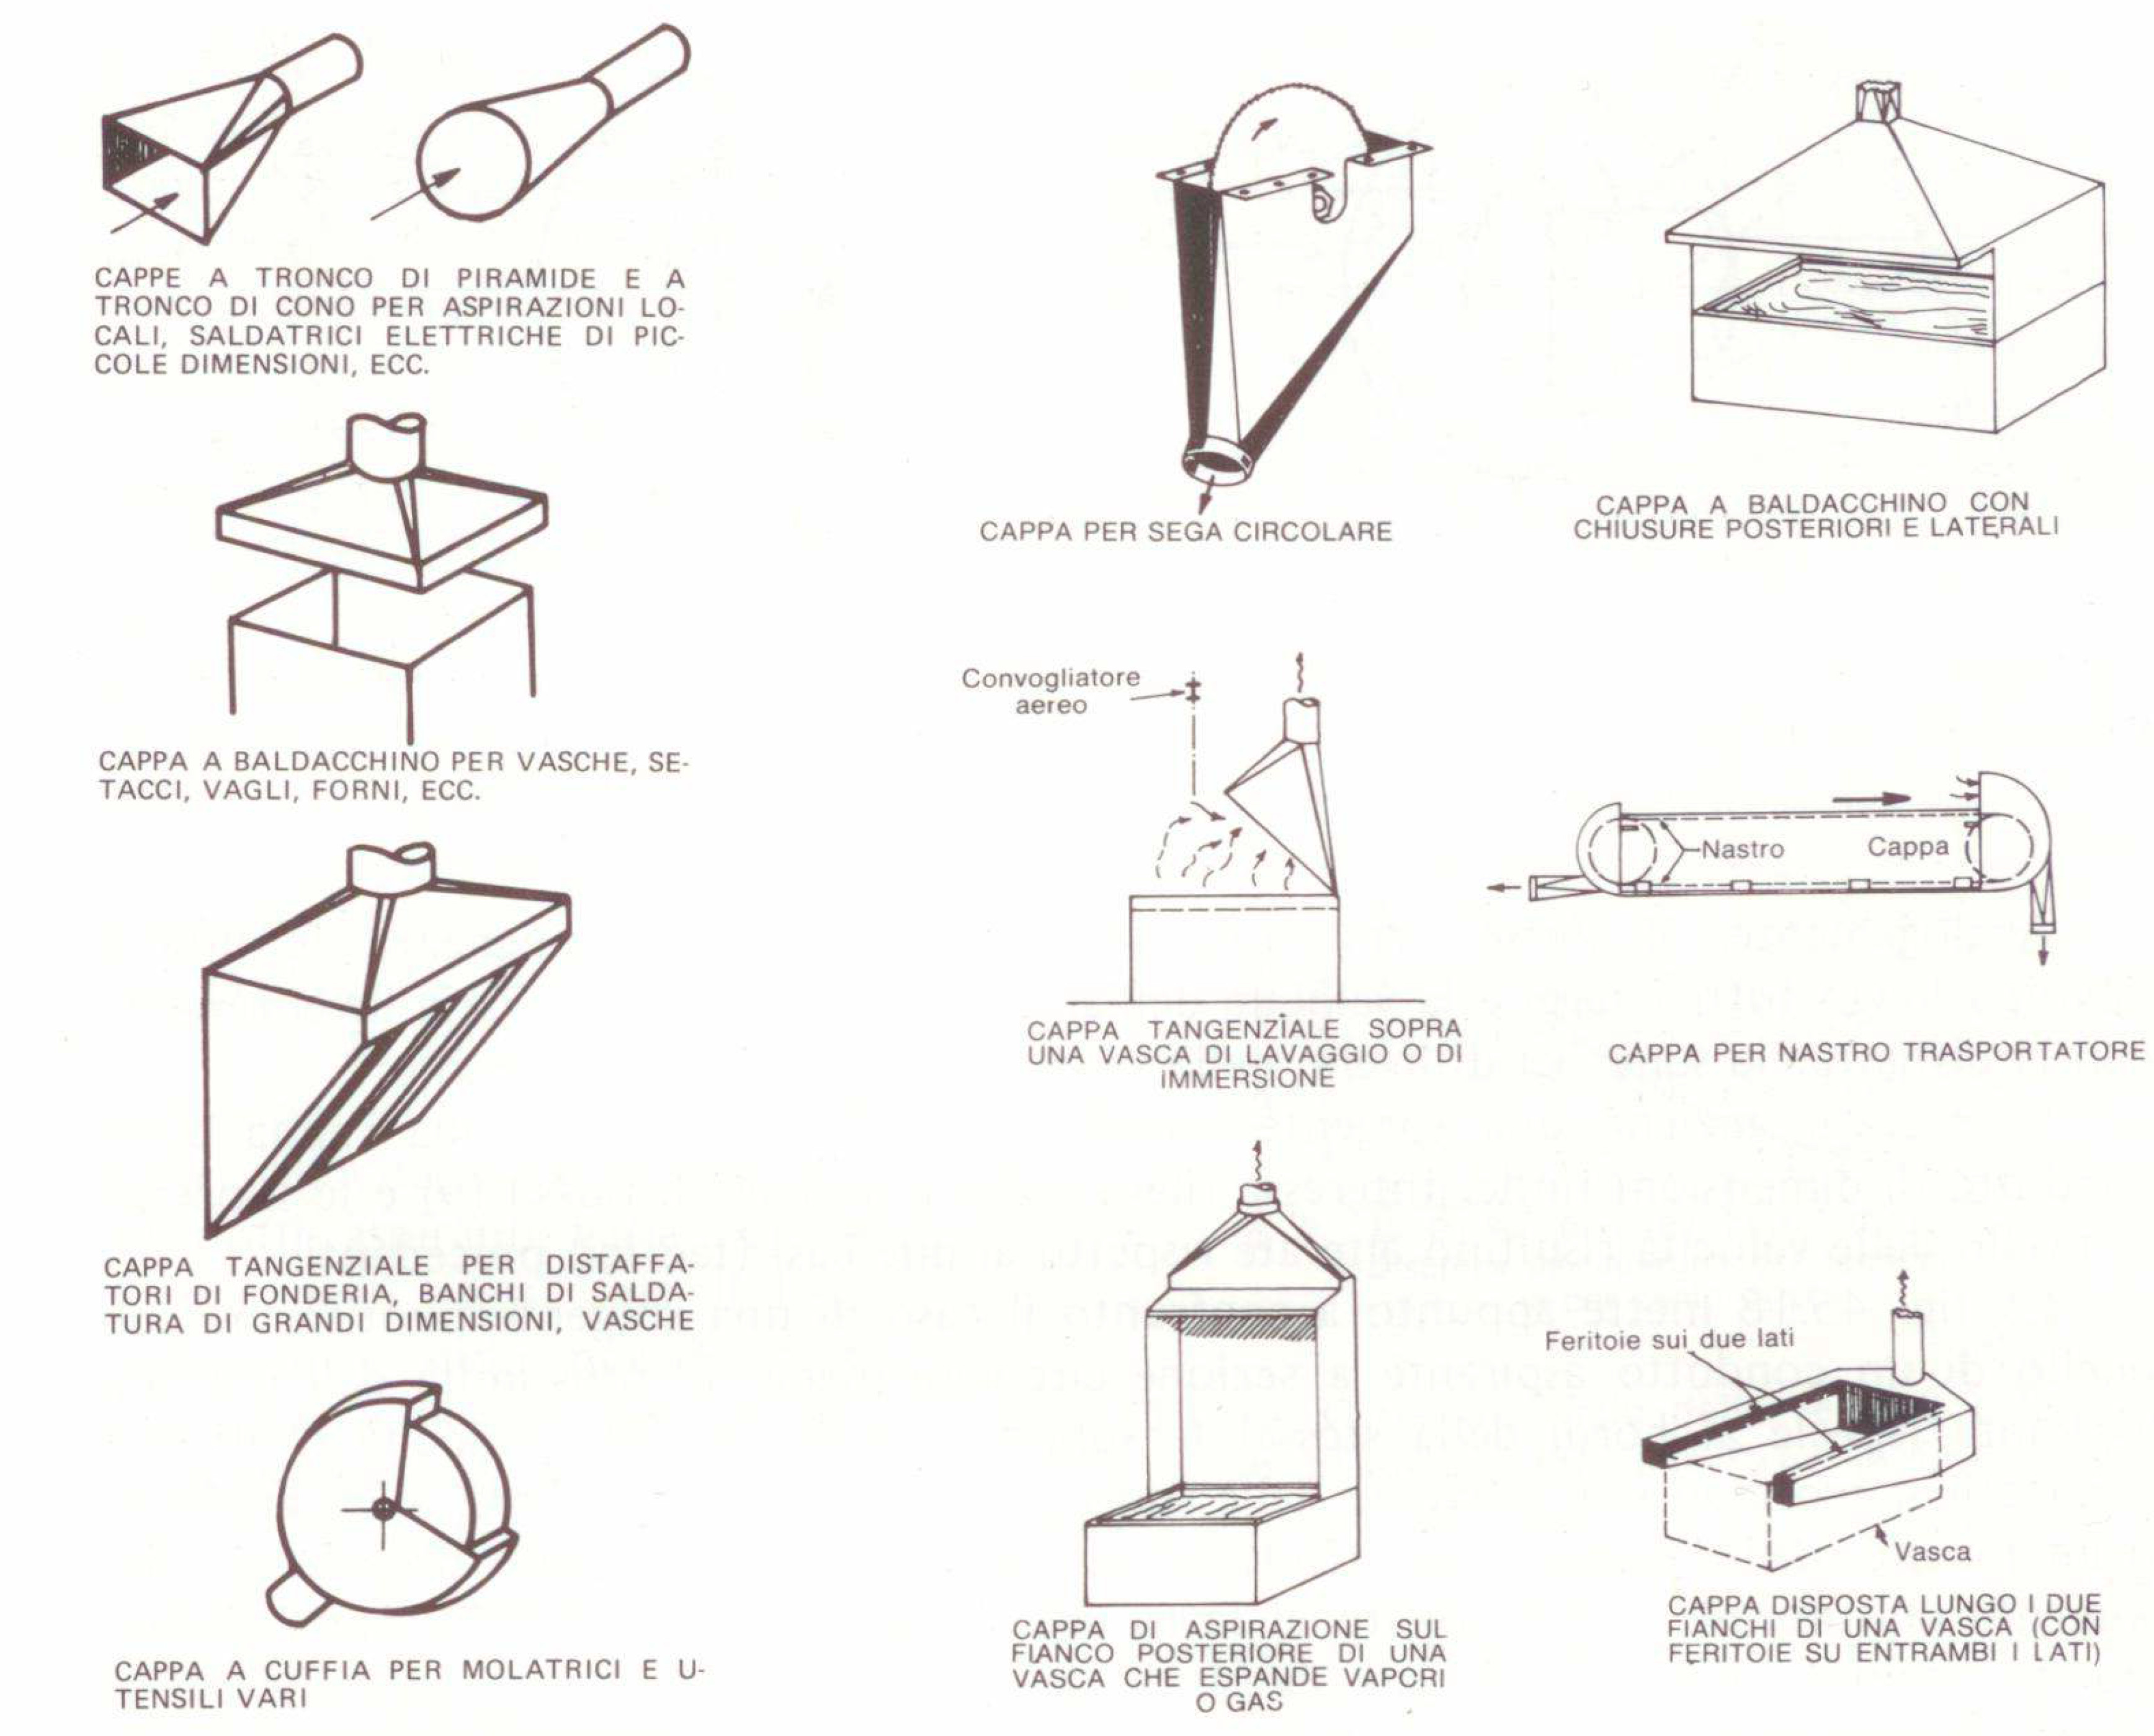
Cappe: principali tipi

Slide 6
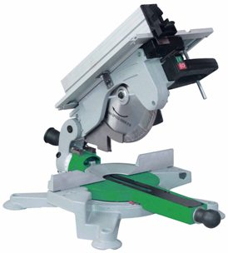
Cappe: criteri di scelta e dimensionamento
applicare la cappa il più vicino possibile alla sorgente di contaminazione, possibilmente includendovela;
sistemare la cappa e configurarla in modo che le particelle inquinanti prodotte dalla sorgente si dirigano verso l'apertura aspirante (preferibilmente verso la parte centrale di essa);

Slide 7
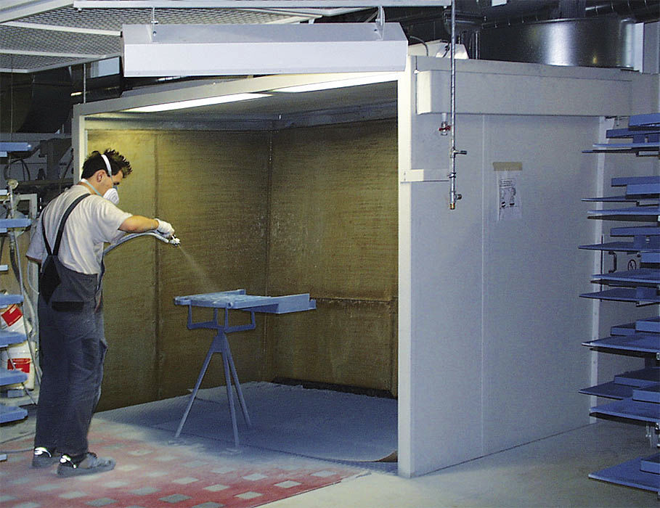
Cappe: criteri di scelta e dimensionamento
disporre la cappa in modo che l'operatore non si trovi mai fra la sorgente inquinante e la cappa stessa
limitare, con schermi o sipari, le correnti d'aria che possano disperdere le emissioni;

Slide 8
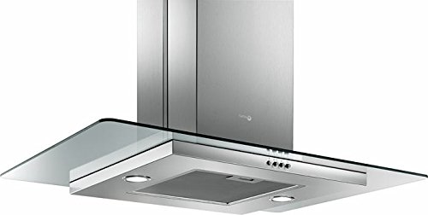
Cappe: criteri di scelta e dimensionamento
prevedere cappe con flange, al fine di ridurre la portata d'aria occorrente.

Slide 9
Velocità di cattura

Slide 10
Cappe: criteri di scelta e dimensionamento
Occurato esame della sorgente inquinante e la ricerca della forma più razionale, facendo salve le esigenze tecnologiche.
Quanto più la sorgente inquinante è racchiusa nella cappa, tanto minore è la portata d’aria necessaria e quindi più economico l’impianto di aspirazione.
La portata d’aria può essere definita dopo che si siano scelte la forma e le dimensioni della cappa e la sua ubicazione rispetto la sorgente inquinante.

Slide 11
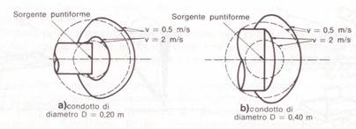
Caratteristiche delle cappe: campo di velocità
Notes:
Si consideri una sorgente di aspirazione puntiforme. Il flusso d'aria verso la stessa è identico in tutte le direzioni e la portata d'aria attraverso l'unità di area (velocità) varia inversamente con il quadrato della distanza dalla sorgente. Pertanto, il luogo di tutti i punti caratterizzati dalla stessa velocità è una sfera (superficie di livello della velocità).
Analogamente, il flusso verso una sorgente rettilinea di lunghezza infinita è identico lungo tutti i raggi e la velocità dell'aria intorno alla “linea” varia inversamente con la distanza: le superfici di livello delle velocità sono dunque cilindriche.
In pratica, anziché una sorgente puntiforme o lineare si avrà una cappa o un condotto di dimensioni finite. Interessa rilevare come le linee di flusso e le superfici di livello delle velocità risultino alterate rispetto ai due casi (teorici) precedenti.

Slide 12
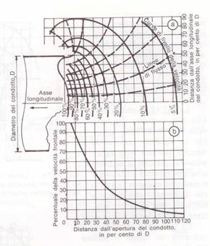
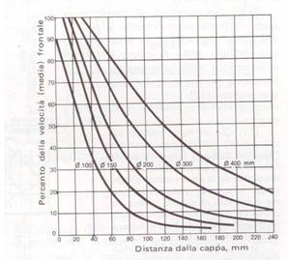
Cappe: campo di velocità
curve di livello delle velocità e le linee di flusso in un piano passante per l'asse di un condotto o di una cappa a sezione circolare

Slide 13
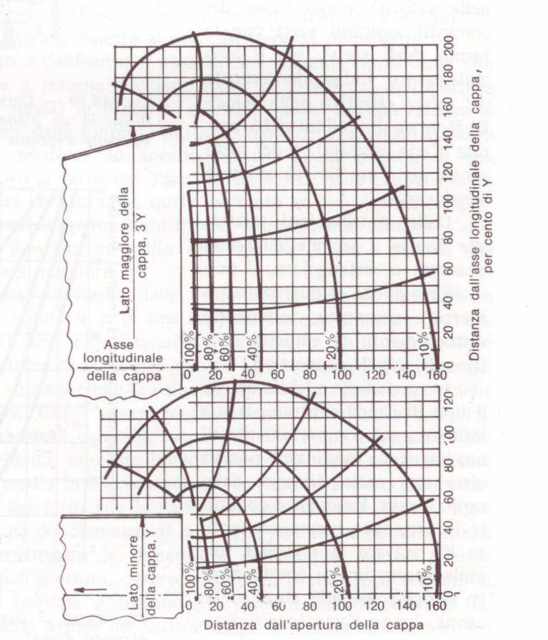
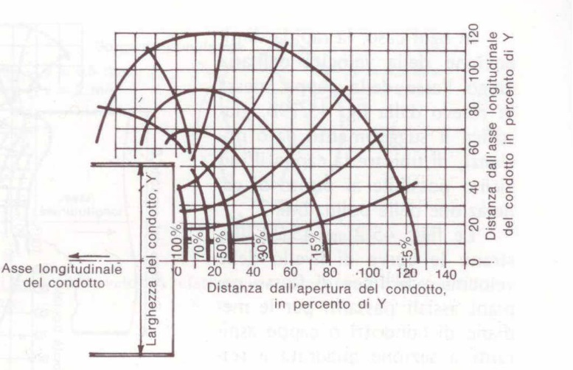
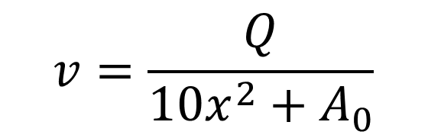
Cappe: campo di velocità
$$v=\frac{Q}{10x^{2}+A_{0}}$$
Formula di Dalla Valle

Slide 14
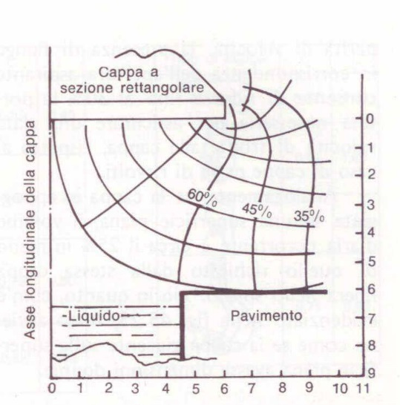
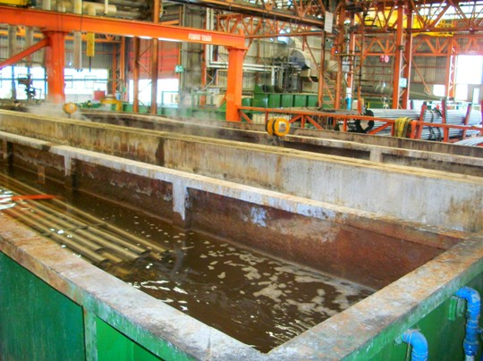
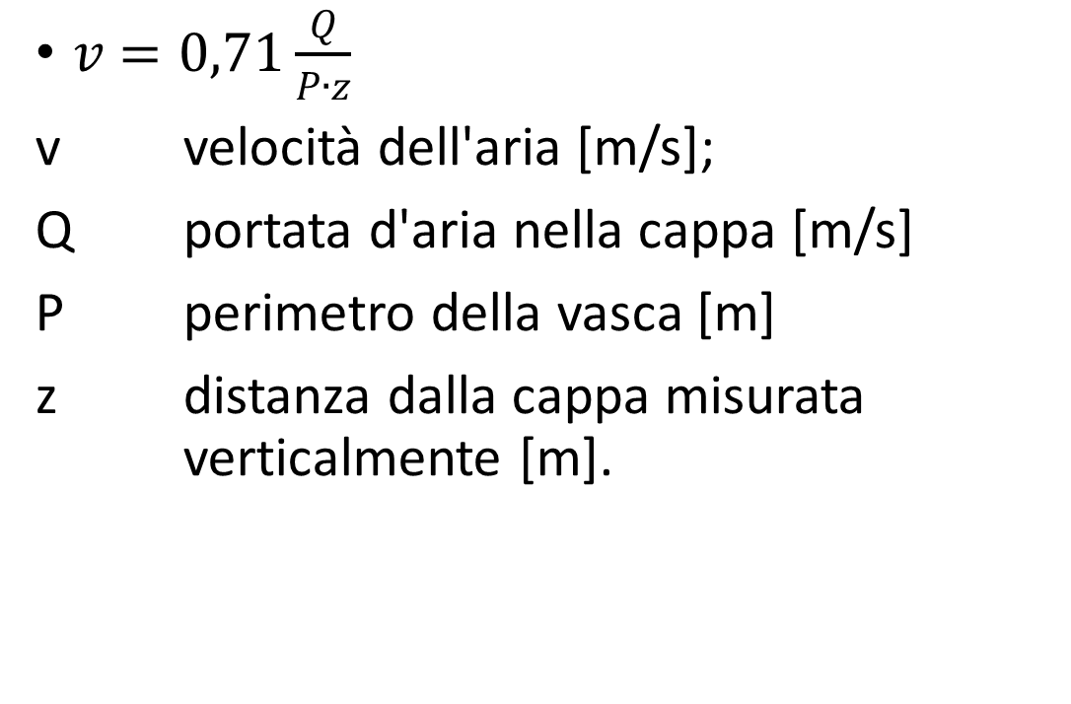
Cappa su vasca
$v=0,71\frac{Q}{P∙z}$
v velocità dell'aria [m/s];
Q portata d'aria nella cappa [m/s]
P perimetro della vasca [m]
z distanza dalla cappa misurata verticalmente [m].

Slide 15
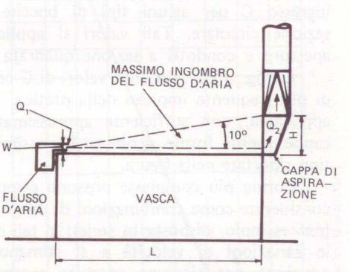
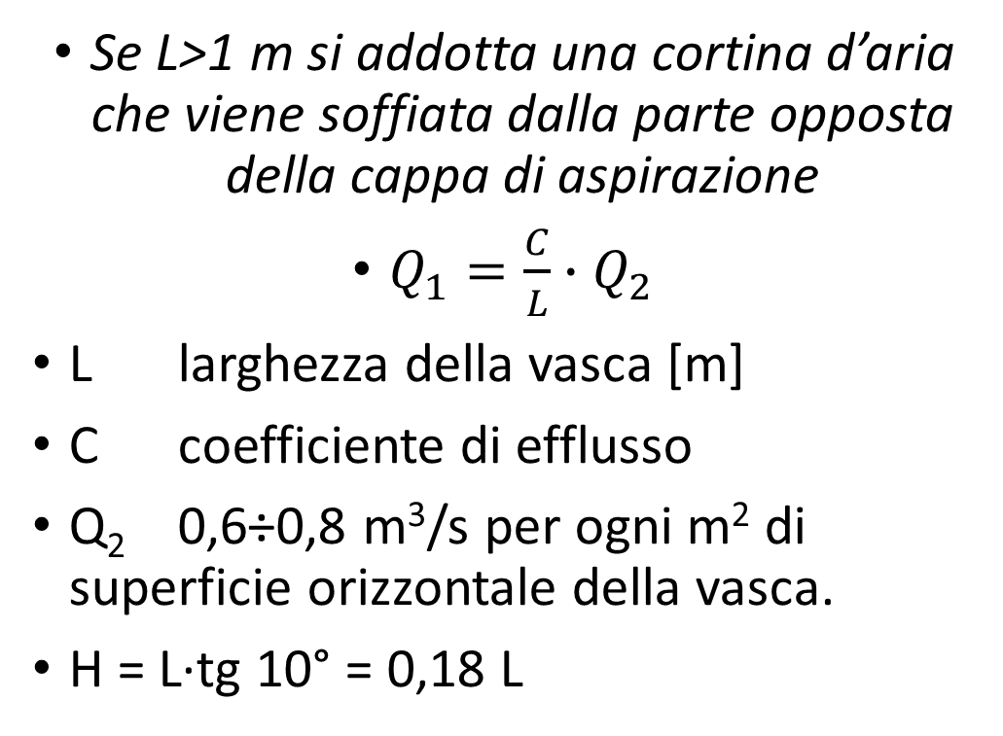
Cappa tangenziale
Se L>1 m si addotta una cortina d’aria che viene soffiata dalla parte opposta della cappa di aspirazione
$Q_{1}=\frac{C}{L}∙Q_{2}$
L larghezza della vasca [m]
C coefficiente di efflusso
Q₂ 0,6÷0,8 m³/s per ogni m² di superficie orizzontale della vasca.
H = L·tg 10° = 0,18 L
L = 0÷2,50 m | C = 0,5
L = 3,50÷5 m | C = 0,7
L = 5÷10 m | C = 1,0
L > 10 m | C = 1,4

Slide 16
Cappe flangiate
Le flange sui bordi delle cappe riduce il flusso dell'aria dalle zone periferiche
Si determina un allontanamento delle curve di livello della velocità dall'apertura stessa.
A parità di velocità ciò comporta una riduzione fino al 30% della portata necessaria

Slide 17
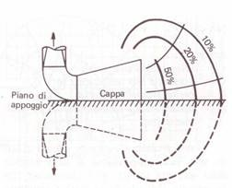
Cappe «appoggiate»
il volume d'aria occorrente è circa il 25% in meno di quello richiesto dalla stessa cappa libera nello spazio
tutto avviene come se la cappa giacente sulla superficie piana avesse dimensioni doppie.

Slide 18

Perdita di carico nelle cappe
$∆p=\left(1+j\right)ρ\frac{v^{2}}{2}=\left(1+j\right)∙1,2∙\frac{v^{2}}{2}$ j fattore di perdita di carico
$v=C\sqrt{2\frac{∆p}{ρ}}$ $∆p=\frac{ρv^{2}}{2C^{2}}$ C coeff. di efflusso
$\left(1+j\right)ρ\frac{v^{2}}{2}=\frac{ρv^{2}}{2C^{2}}$
$1+j=\frac{1}{C^{2}}⇒j=\frac{1−C^{2}}{C^{2}}$

Slide 19
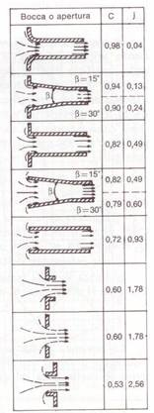
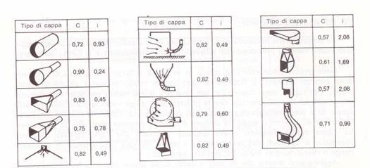
Perdita di carico delle cappe

Slide 20
Portata d’aria nota
15. ASPIRAZIONE DELLA POLVERE
La polvere di molti legni si è rivelata dannosa per la salute dell’uomo e pertanto si raccomanda di collegare la combinata ad un sistema di estrazione della polvere, singolo o centralizzato, per l’eliminazione della segatura prodotta durante il lavoro; si raccomanda anche di procedere ad una pulizia sistematica della macchina per l’eliminazione di tutta la polvere che non viene aspirata durante il lavoro.
Collegare il tubo di aspirazione all’attacco di diametro 100 mm situato nella parte posteriore della macchina; in questo attacco arriva anche il tubo di aspirazione della sega collegato alla protezione superiore della lama.
L’impianto dovrà avere una portata di aspirazione di almeno 800 m3/h, per garantire una velocità di aspirazione di almeno 23 m/sec con polvere secca e di 28 m/sec con polvere con una umidità superiore al 18%

Slide 21
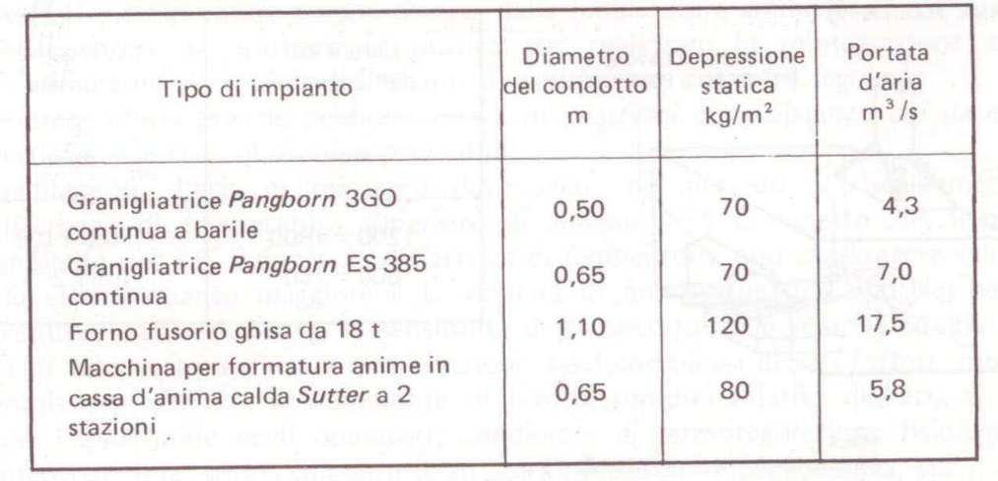
Portata d’aria nota

Slide 22
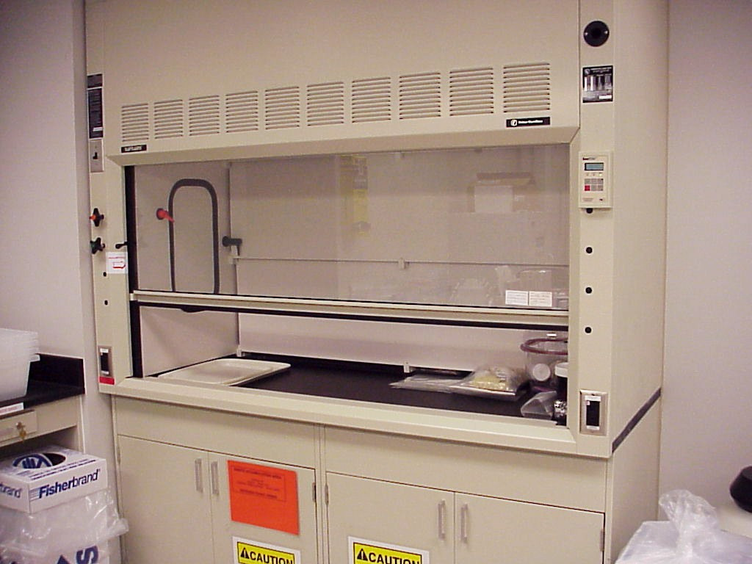
È nota la velocità frontale
si calcola la portata d'aria Q
Si sceglie la velocità nel condotto
Si assume il coefficiente di perdita
Si calcola la depressione statica h_{s} all’imbocco

Slide 23
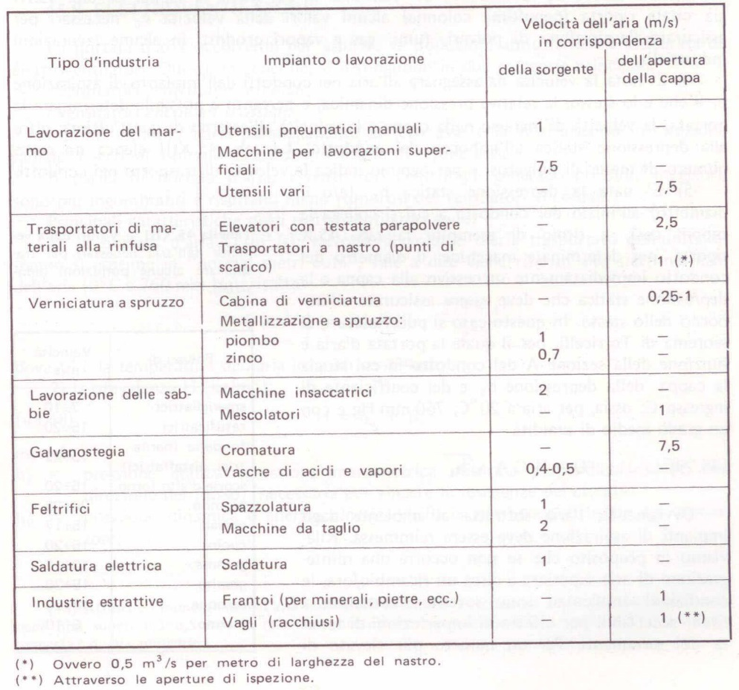
Velocità frontali e di cattura per talune lavorazioni

Slide 24
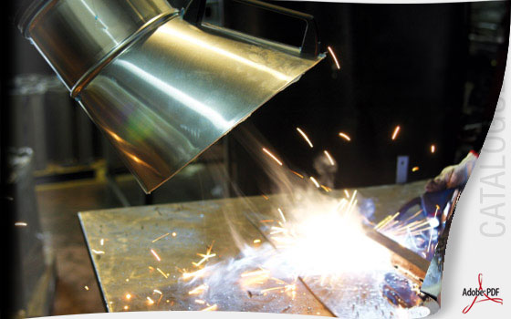
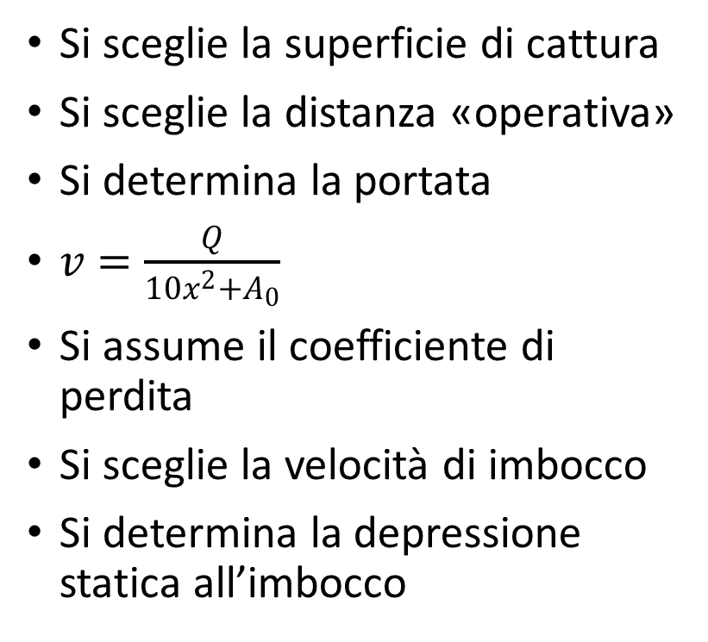
È nota la velocità di cattura
Si sceglie la superficie di cattura
Si sceglie la distanza «operativa»
Si determina la portata
$v=\frac{Q}{10x^{2}+A_{0}}$
Si assume il coefficiente di perdita
Si sceglie la velocità di imbocco
Si determina la depressione statica all’imbocco

Slide 25
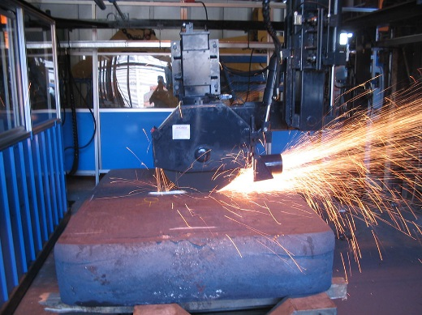
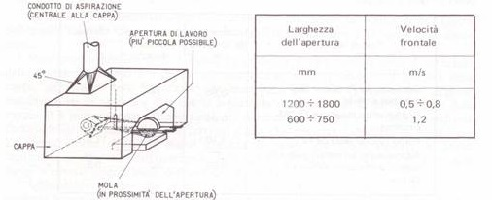
Velocità frontali per mole pendolari

Slide 26
Velocità dell’aria nei condotti
Polveri di | v_{min} | v_{max}
Smerigliatrici | 7 | 10
Rettificatrici | 15 | 20
Fonderia | 15 | 22
Scorie d’altoforno | 15 | 20
Piombo | 20 | 25
Cereali | 15 | 17
Cuoio | 15 | 20
Gomma | 10 | 12
Granito | 15 | 20
Carbone | 18 | 20
Marmo | 6 | 10

Slide 27
Immissione aria esterna
«Ovviamente, l'aria sottratta all'ambiente dagli impianti di aspirazione deve essere reimmessa» (A. Monte)
Se non occorre una reintegrazione di aria superiore a circa un ricambio/ora, potrebbero bastare le imperfezioni di tenuta dei serramenti.
Per un numero più elevato di ricambi/ora, è necessario prevedere una immissione integrativa.
Affinché l'immissione dell'aria non risulti fastidiosa, la velocità v a contatto dell'operatore è bene non superi 0,3÷0,5 m/s in relazione alla differenza di temperatura (+ 1° ÷ + 5°C) tra l'aria immessa e quella ambiente.

Slide 28
Criteri per il reintegro dell’aria
le prese d'aria esterne debbono essere in posizioni ed a distanze tali da escludere praticamente apprezzabili fenomeni di ricircolo;
L’aria deve essere trattata
Privilegiare soluzioni a portata variabile (con inverter)

Slide 29
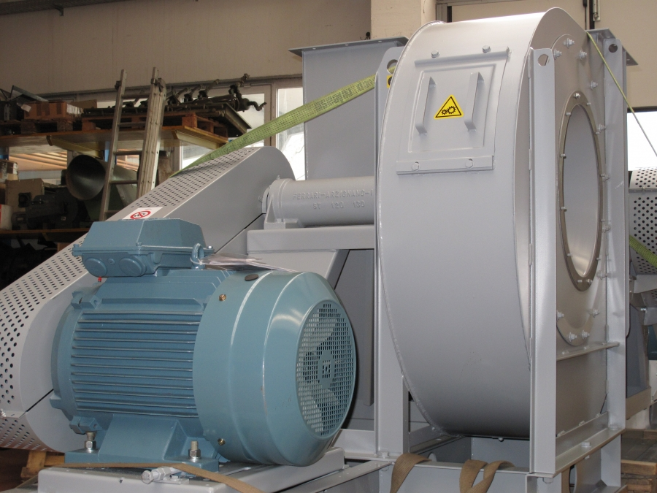
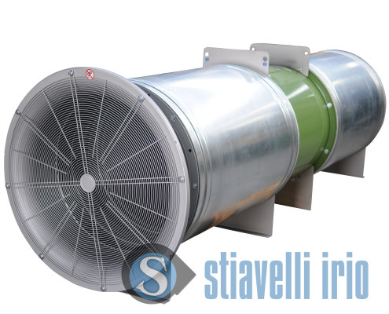
Ventilatori

Slide 30

Ventilatori: portata
In genere a portata si esprime in “normal metri cubi”, (riferita cioè allo stato normale dell'aria, O°C e 10⁵Pa):
$$Q\left(m^{3}/s\right)=(\frac{Nm^{3}}{s})∙\frac{273+t°}{273}$$
dove t° è la temperatura dell'aria in gradi centigradi;

Slide 31
Ventilatori: prevalenza H [Pa]
H = h_{s} + h_{v}
h_{s} pressione statica (pressione manometrica misurata perpendicolarmente alla direzione del flusso) necessaria per vincere le resistenze del circuito;
h_{v} pressione dinamica o energia cinetica dell'aria alla bocca di uscita del ventilatore

Slide 32
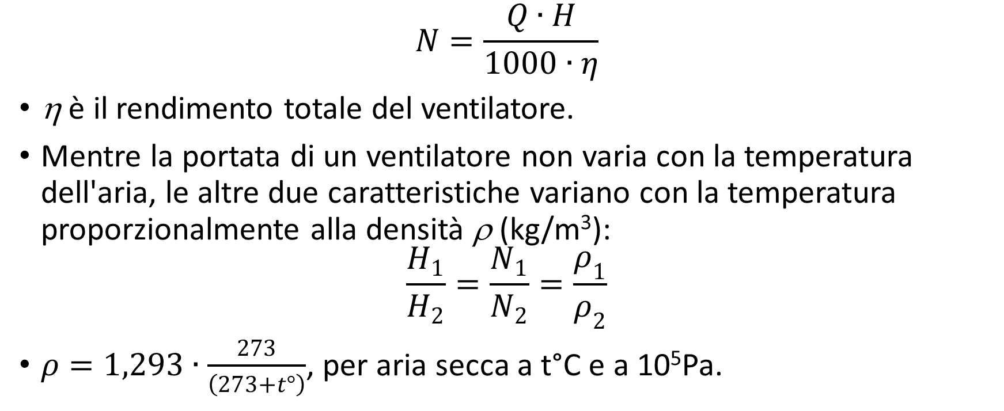
Ventilatori: potenza assorbita N [kW]
$$N=\frac{Q∙H}{1000∙η}$$
η è il rendimento totale del ventilatore.
Mentre la portata di un ventilatore non varia con la temperatura dell'aria, le altre due caratteristiche variano con la temperatura proporzionalmente alla densità ρ (kg/m³):
$$\frac{H_{1}}{H_{2}}=\frac{N_{1}}{N_{2}}=\frac{ρ_{1}}{ρ_{2}}$$
$ρ=1,293∙\frac{273}{\left(273+t°\right)}$, per aria secca a t°C e a 10⁵Pa.

Slide 33
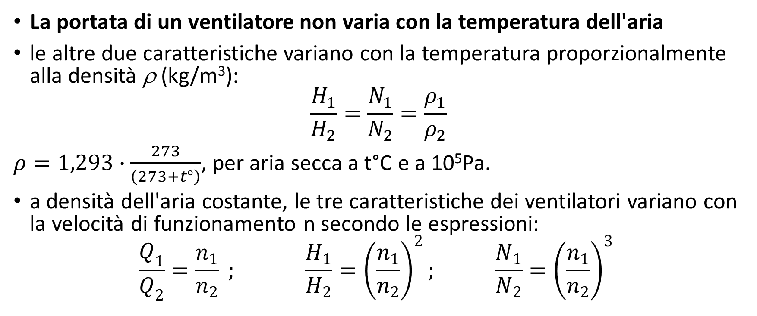
Ventilatori: grandezze caratteristiche [kW]
La portata di un ventilatore non varia con la temperatura dell'aria
le altre due caratteristiche variano con la temperatura proporzionalmente alla densità ρ (kg/m³):
$$\frac{H_{1}}{H_{2}}=\frac{N_{1}}{N_{2}}=\frac{ρ_{1}}{ρ_{2}}$$
$ρ=1,293∙\frac{273}{\left(273+t°\right)}$, per aria secca a t°C e a 10⁵Pa.
a densità dell'aria costante, le tre caratteristiche dei ventilatori variano con la velocità di funzionamento n secondo le espressioni:
$$\frac{Q_{1}}{Q_{2}}=\frac{n_{1}}{n_{2}} ; \frac{H_{1}}{H_{2}}={\left(\frac{n_{1}}{n_{2}}\right)}^{2}; \frac{N_{1}}{N_{2}}={\left(\frac{n_{1}}{n_{2}}\right)}^{3}$$

Slide 34
Ventilatori: regolazione
variando la velocità di rotazione mediante motore a corrente alternata e inverter, motore a corrente continua , motore a più polarità oppure mediante giunto oleodinamico;
installando sul lato aspirazione una serranda a palette multiple radiali;
inserendo nel circuito aeraulico una resistenza addizionale (per esempio, una serranda sul lato mandata).
Ricircolando parte della mandata

Slide 35
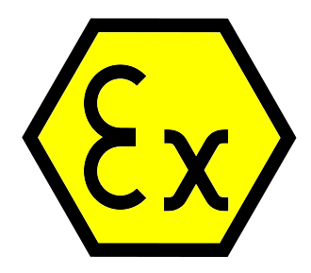
Ventilatori per atmosfere potenzialmente esplosive
Miscele potenzialmente esplosive: vapori di idrocarburi, gas infiammabili, polveri infiammabili (cereali, zucchero, carbone, pesticidi, materie plastiche alluminio, zinco, ferro).
Ventilatori certificati ATEX (Direttiva 2014/34/UE per la regolamentazione di apparecchiature destinate all'impiego in zone a rischio di esplosione) con pale in leghe di alluminio o altri metalli non ferrosi (quelle di acciaio potrebbero dar luogo a scintille) ;
È bene prevedere una buona messa a terra;

Slide 36
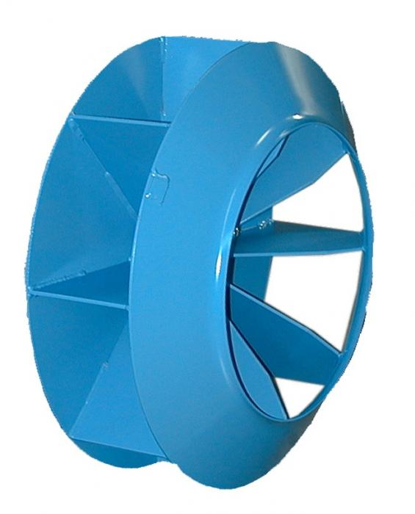
Ventilatori aspiranti correnti molto sporche
Quando il materiale aspirato passa attraverso il ventilatore, occorre che questo abbia particolari caratteristiche:
nel caso di fibre di cotone, trucioli: girante con pale aperte,
Polveri abrasive: la macchina sarà costruita in leghe speciali;

Slide 37
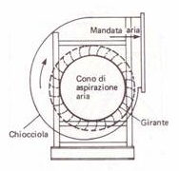
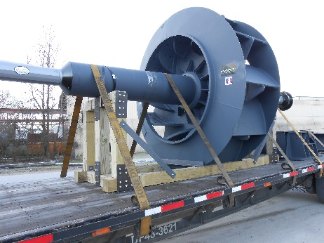
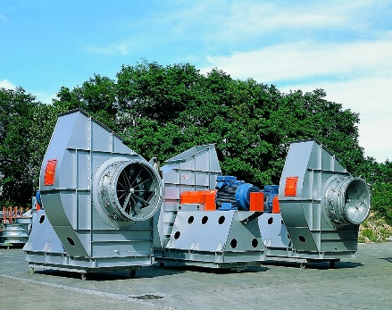
Ventilatori centrifughi
Principali componenti:
girante;
boccaglio o cono di aspirazione;
diffusore a chiocciola.

Slide 38
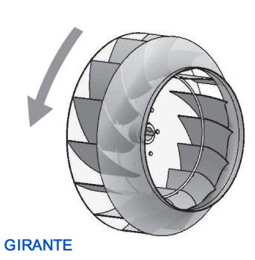
Ventilatori centrifughi a pale rovesce
Ottimi rendimenti (0,80÷0,90)
Per portate elevate e basse prevalenze
aria e gas puliti (pericolo depositi sul retro delle pale e sbilanciamento).

Slide 39
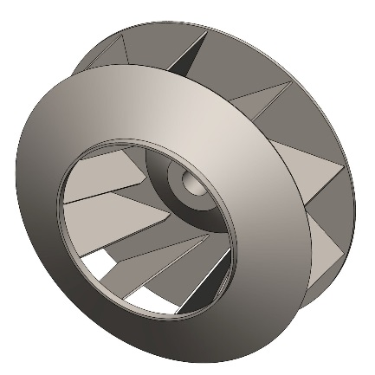
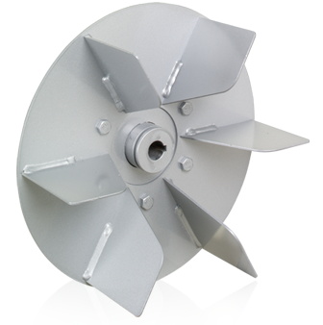
Ventilatori centrifughi a pale diritte
rendimenti compresi fra 0,65 e 0,75,
adatte per il trasporto di aria polverosa
Con trucioli, carta, filacce, ecc., le pale vengono rinforzate sul retro e la girante è sprovvista di disco anteriore (il rendimento 0,55÷0,65)

Slide 40
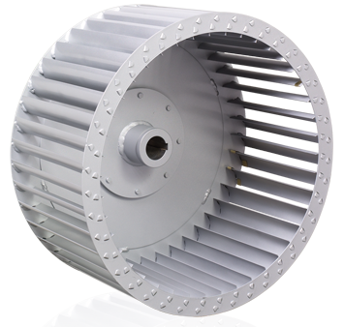
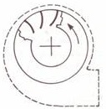
Ventilatori centrifughi con pale rivolte in avanti
Ottima soluzione contro i depositi polverosi
Rendimento leggermente superiore a quello delle pale diritte radiali (0,70÷0,75)

Slide 41
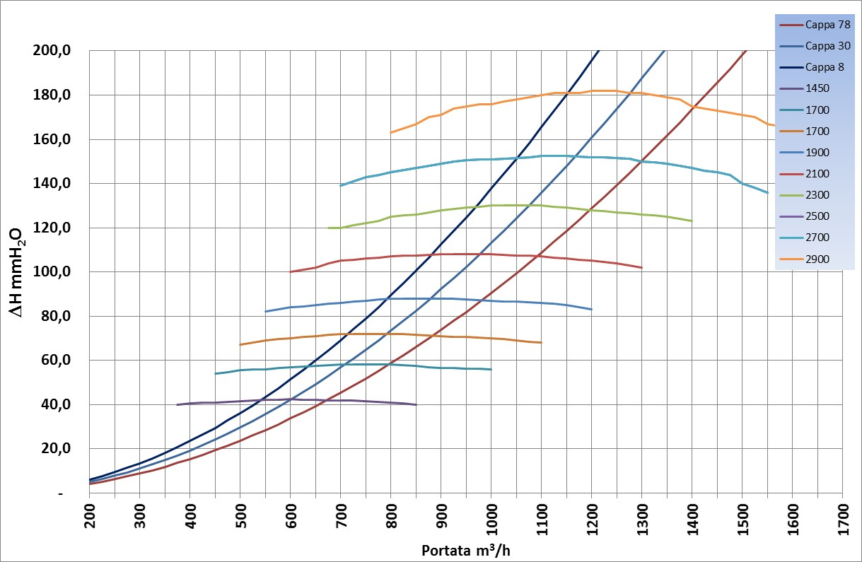
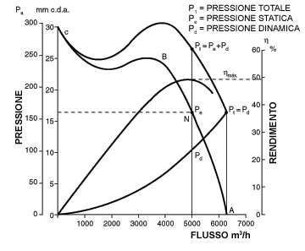
Ventilatori: prestazioni e punto di funzionamento

Slide 42
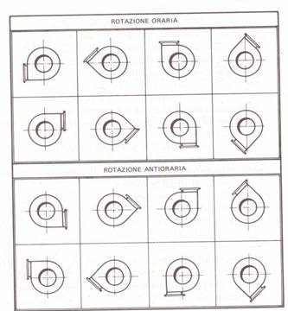
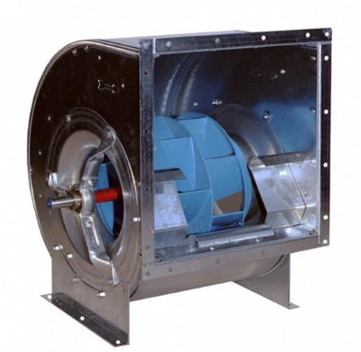
Ventilatori centrifughi: soluzioni costruttive
Con riferimento alla posizione della bocca di mandata presentano 16 combinazioni diverse

Slide 43
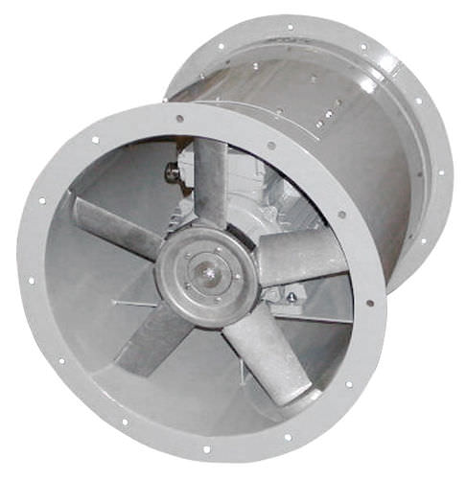

Ventilatori assiali

Slide 44

Ventilatori assiali: soluzioni costruttive
Regolazione
  Velocità di rotazione
  Pale orientabili (a fermo o in movimento)
Per velocità tangenziali superiori a 20 m/s problemi di rumorosità

Slide 45


Ventilatori assiali: prestazioni e punto di funzionamento
H_{max}=2000 Pa

